Slide 1
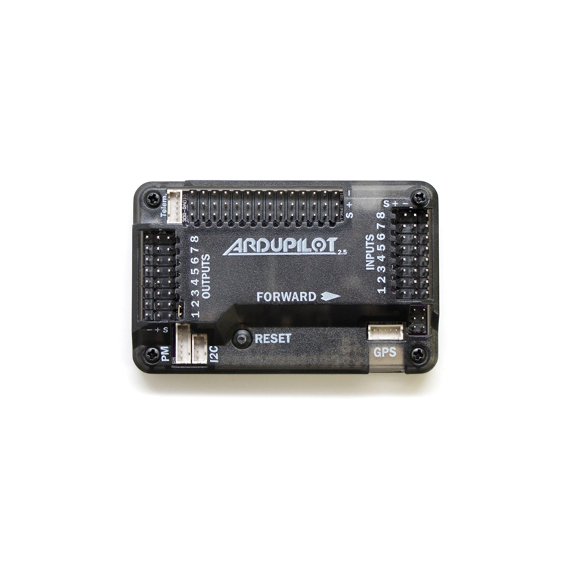
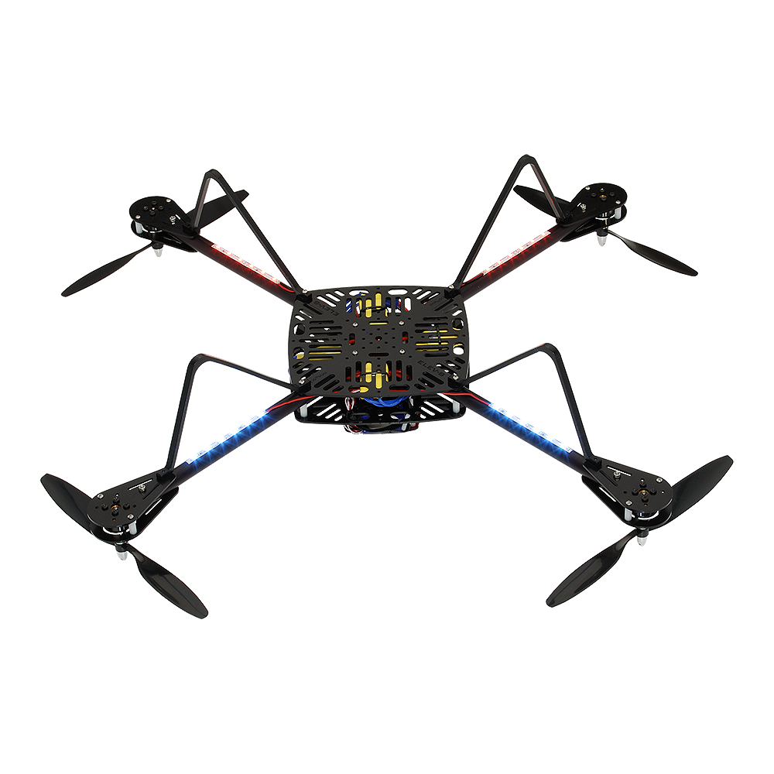

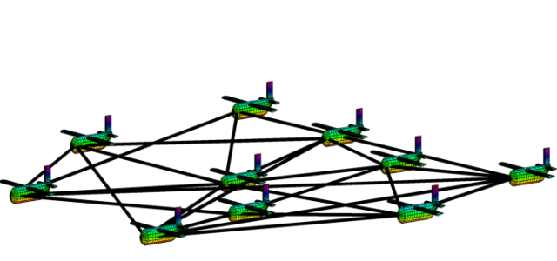
Arquitetura de Hardware
Componentes de Hardware:
Raspberry Pi
Ardupilot
Xbee Transciever
VANT
Funcionamento:
A missão é passada do raspberry pi para o ardupilot via protocolo MavLink.
O raspberry pi conecta-se a rede (Base de comando e demais nodes) e troca pacotes através do Xbee.
MavLink
Xbee

Slide 2

Arquitetura da Rede
A rede é dividida em clusters que irão fazer a busca em um sub espaço do espaço de busca.
Os nodes dentro de um cluster podem trocar pacotes entre si.
A comunicação entre clusters se dá sempre pelo head, node que possui melhor conexão com o head no cluster vizinho.
A base de controle só tem acesso aos heads.
Espaço de busca

